Slide 1
C반 5조

Slide 2
목차
Product Introduction
Role & Responsibility
Schedule & Plan
Work Review
Lesson & Learned

Slide 3
1. Product Introduction
주요 기능 소개
적외선센서를 사용한 라인 트레이싱
적외선센서를 사용한 미로 찾기
차별점
HW 경량화
네트워크 모니터링 가시화

Slide 4
2. Role & Responsibility
김현욱
- 네트워크 개발
임충호
- 라인트레이싱 개발
민예슬
- 미로찾기 개발
전강배
HW 제어
라인트레이싱 개발

Slide 5
3. Schedule & Plan
계획
월 : HW 조립 및 라인트레이싱 개발
화 : 네트워크 개발, 미로찾기 개발
수 : 최적화
목 : 문서화
실제
월 : HW 조립
화 : 라인트레이싱 개발
수 : 라인트레이싱 개발
목 : 라인트레이싱, 미로찾기 개발, 문서화

Slide 6
4. Work Review
Issue
Python Code 분석
무선 연결 끊김

Slide 7
4. Work Review
Gitlab Issue
Merge Conflict
해결책
Branch 이용하지 않음
Directory 나누어 개발 후 한번에 정리

Slide 8
4. Work Review
Line Tracer Issue
Curve Mark를 라인으로 인식함
고속 주행 어려움
PID 제어
모터 구동 주파수 최적화
해결책
Curve Mark 인식 센서와 라인 인식 센서 분리

Slide 9
4. Work Review
Maze Issue
후진 전환이 어려움
도착지 인식 어려움
해결책
후진 전환 각도 실험
도착지 특징 적용

Slide 10
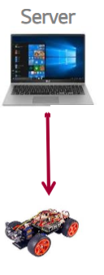
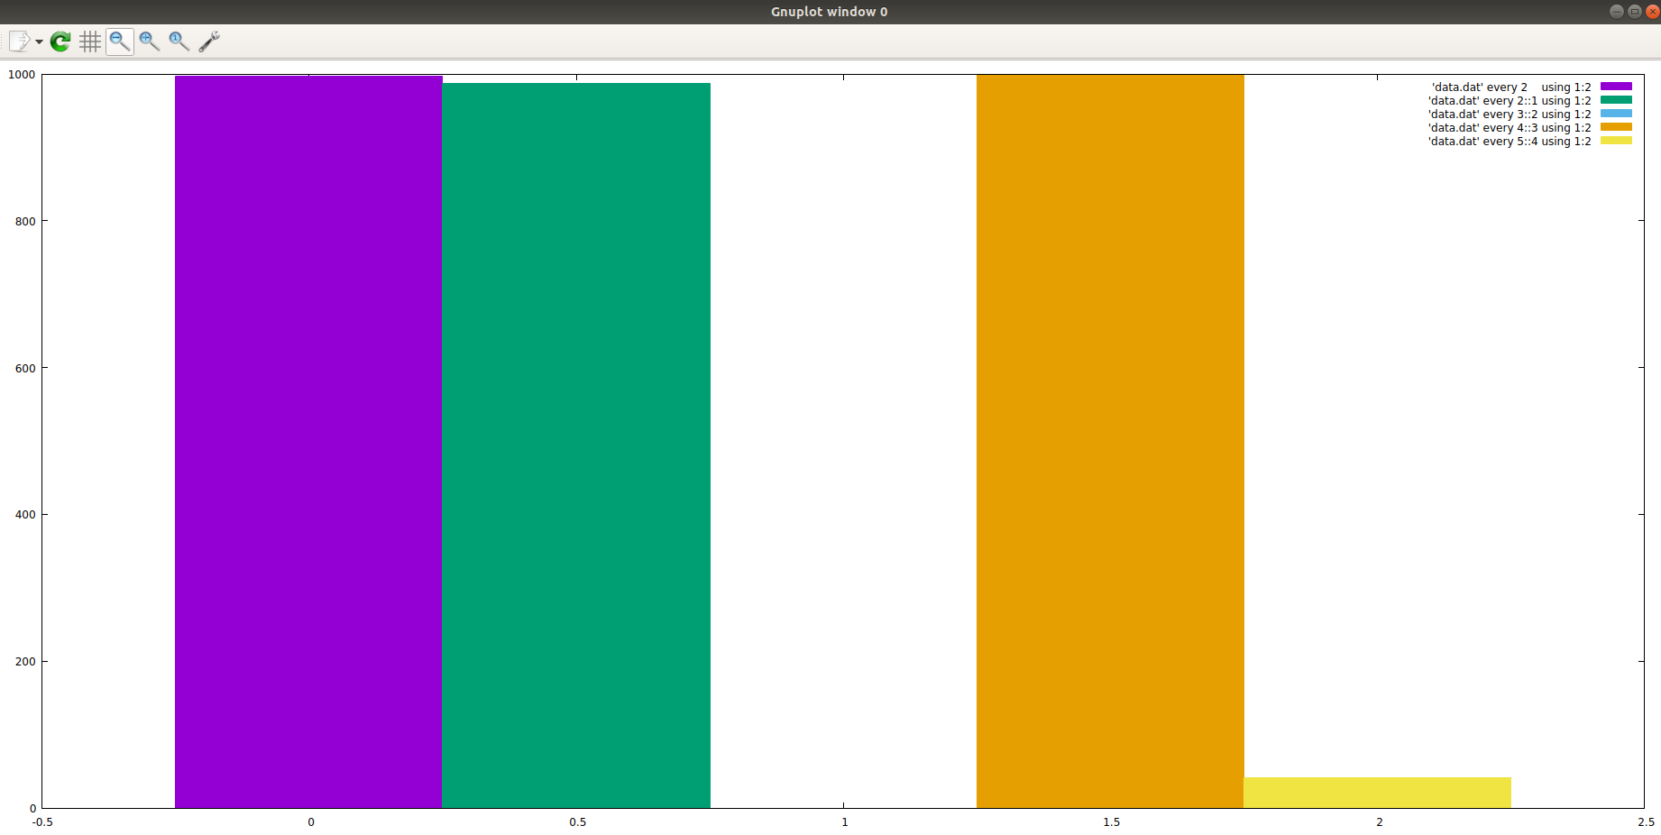
4. Work Review
Network Issue
무선 연결 취약

Slide 11
5. Lesson & Learned
Scrum 계획 실패
Git을 통한 형상관리
HW 제어의 어려움

Slide 12
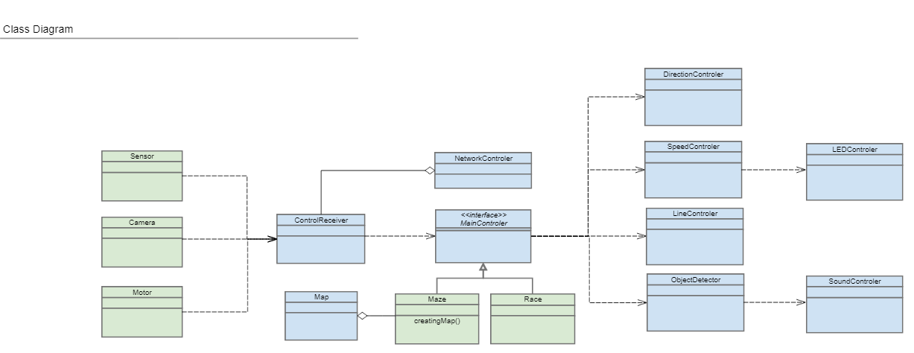
정적 구조 설계

